Slide 1
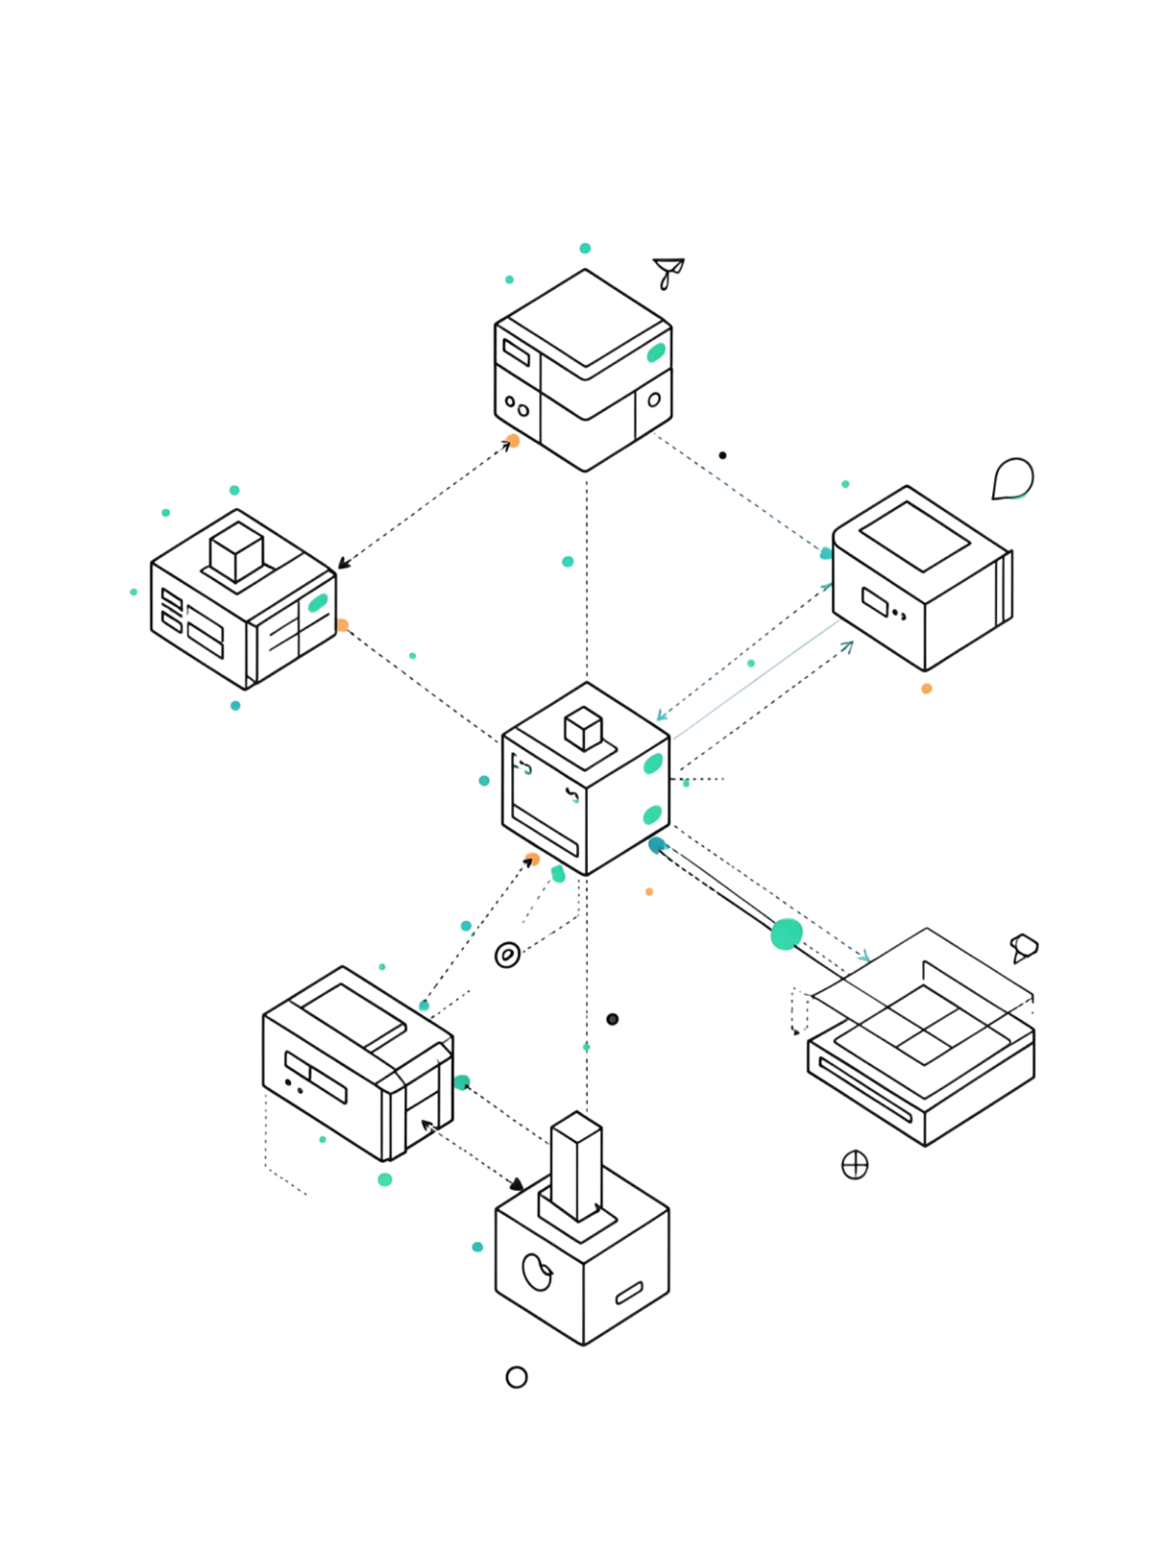
Независимость данных в микросервисах
Каждый сервис управляет собственными данными и бизнес-логикой — в отличие от монолита с единой базой данных.
Что это даёт?
Для тестировщика
Снижение связанности между компонентами
Чёткое разграничение ответственности
Важно понимать: какой сервис является источником данных и как они передаются между компонентами системы.

Slide 2
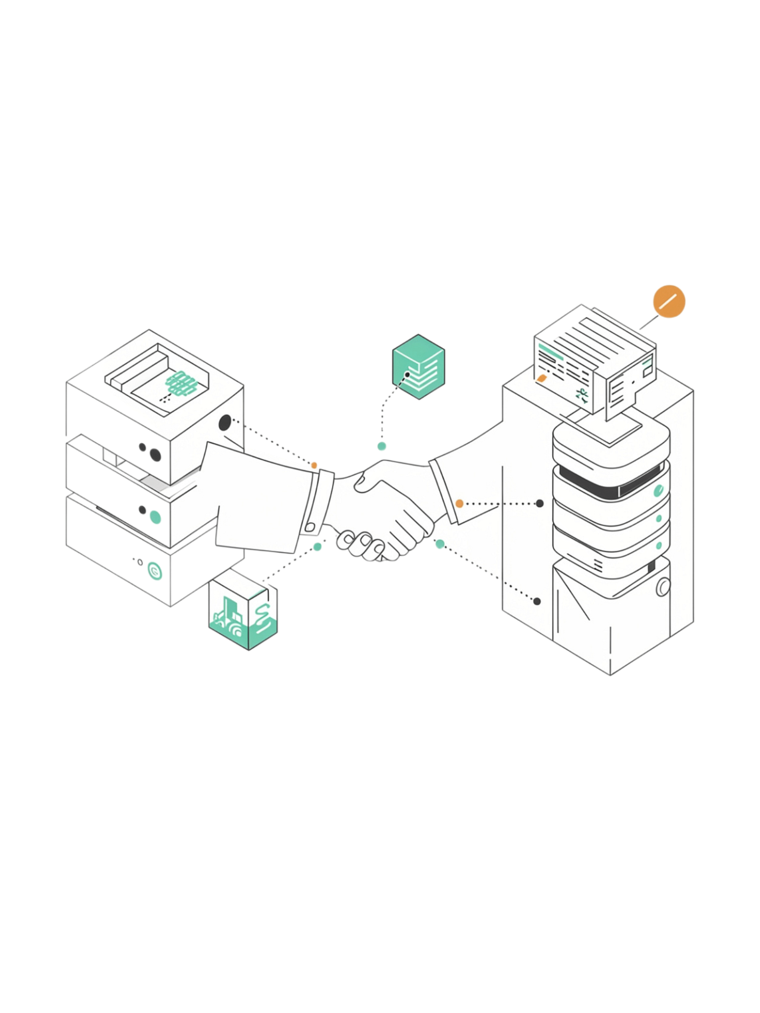
Взаимодействие через API
Сервисы общаются через определённые интерфейсы (контракты). Один компонент не знает внутреннего устройства другого — только его API.
Принцип
Скрытая реализация, открытый контракт
Точка контроля качества
Корректность обработки запросов, входных данных, ошибок и граничных случаев
Что проверять
Форматы запросов и ответов, коды ошибок, поведение при невалидных данных

Slide 3
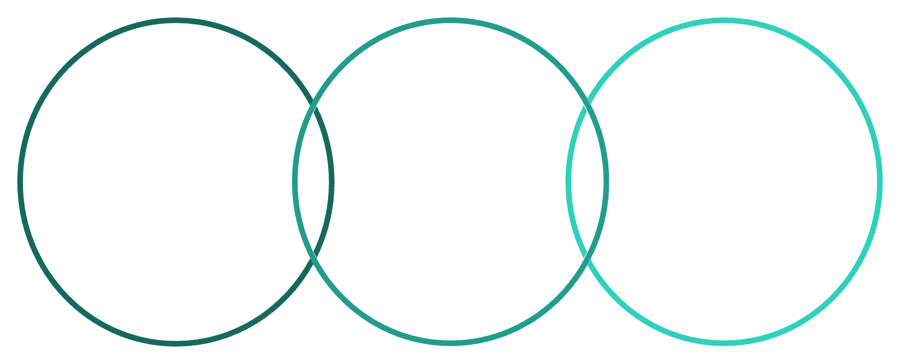
Синхронное и асинхронное взаимодействие
Синхронное
Сервис ждёт немедленного ответа. Задержки напрямую влияют на пользователя.
Пример: проверка платежа должна вернуть результат сразу.
Синхронное
Пересечение
Асинхронное
Запрос → немедленный ответ
Надёжность и контроль ошибок
Сообщение → обработка позже
Асинхронное
Сообщение отправлено — обработка происходит позже. Подходит для фоновых задач.
Пример: отправка уведомлений, обработка больших объёмов данных.

Slide 4
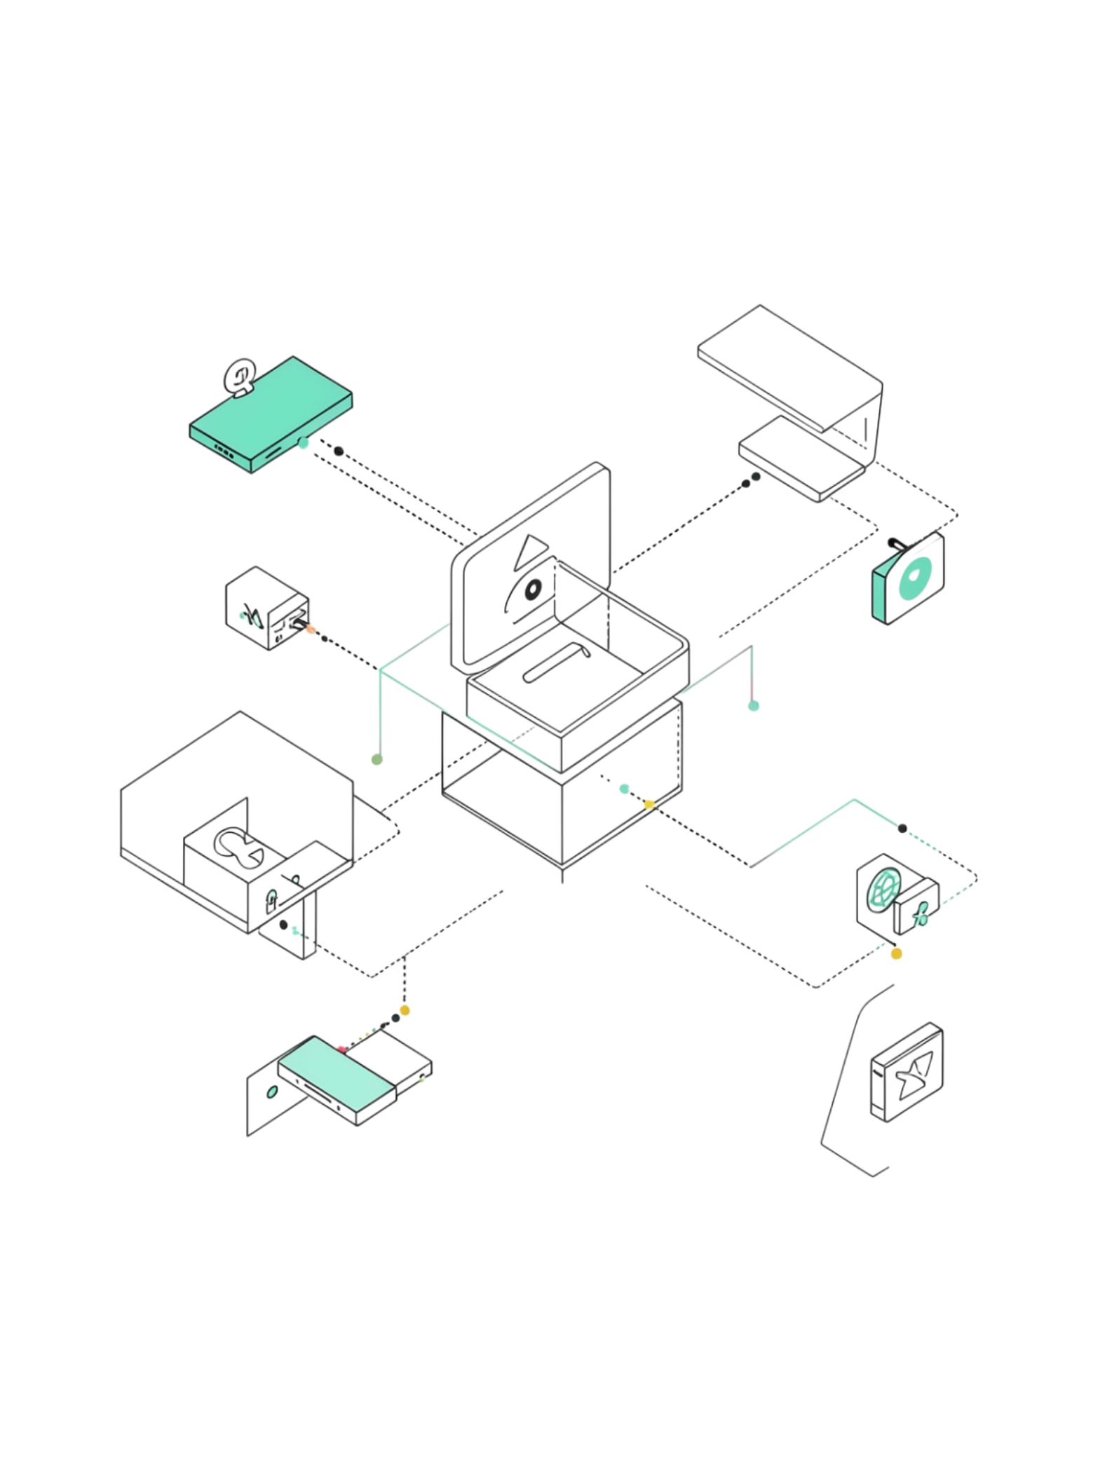
Ошибки в распределённых системах
Нельзя предполагать успех каждого внешнего запроса. Сервис может быть недоступен, отвечать слишком долго или вернуть некорректные данные.
Нет ответа
Сервис не отвечает вовсе
Таймаут
Ответ приходит слишком поздно
Ошибка
Сервис вернул код ошибки
Неожиданный результат
Данные некорректны или неполны

Slide 5


Отказоустойчивость системы
Ключевой принцип
Сбой одного сервиса не должен полностью блокировать функциональность всей системы.
Пример: если сервис уведомлений недоступен — заказ всё равно создаётся. Уведомление отправится позже.
Что проверять тестировщику
Деградирует ли система корректно при сбое?
Восстанавливается ли функциональность автоматически?
Получает ли пользователь понятное сообщение?

Slide 6
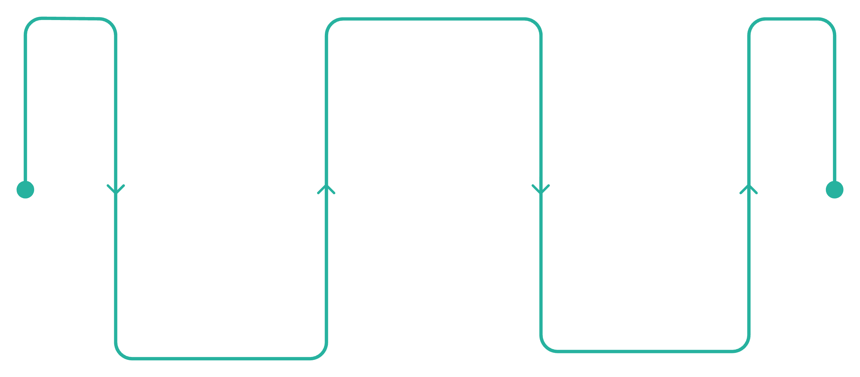
Логирование в микросервисах
Каждый сервис имеет собственные логи. Одно действие пользователя может затронуть несколько компонентов одновременно.
Цепочка
События в нескольких сервисах
Действие
Анализ
Инициатива пользователя
Логи и поиск точки отказа
Анализировать цепочки событий
Находить точку отказа
Понимать последовательность
Определять, в каком именно компоненте возникла проблема
Восстанавливать хронологию взаимодействия между сервисами
Отслеживать путь запроса через все затронутые сервисы

Slide 7
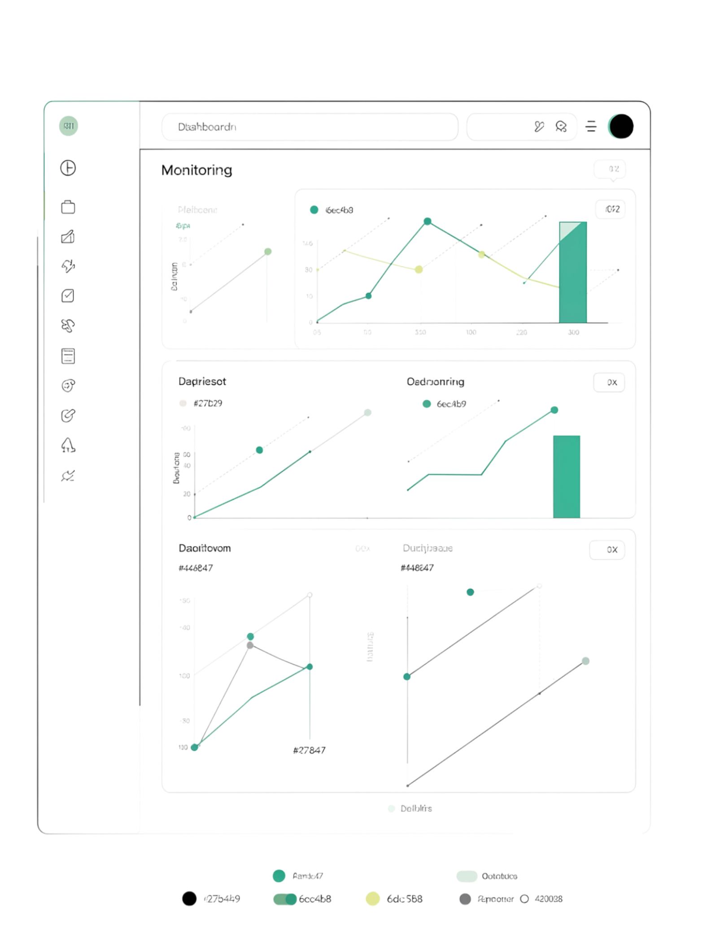
Мониторинг и наблюдаемость
Что контролируем
Важно помнить
Работоспособность каждого сервиса
Использование ресурсов
Производительность и время ответа
Общая картина системы
Проблема может проявиться не как явный сбой, а как:
Увеличение времени ответа
Нестабильность отдельной функции
Рост числа повторных запросов

Slide 8
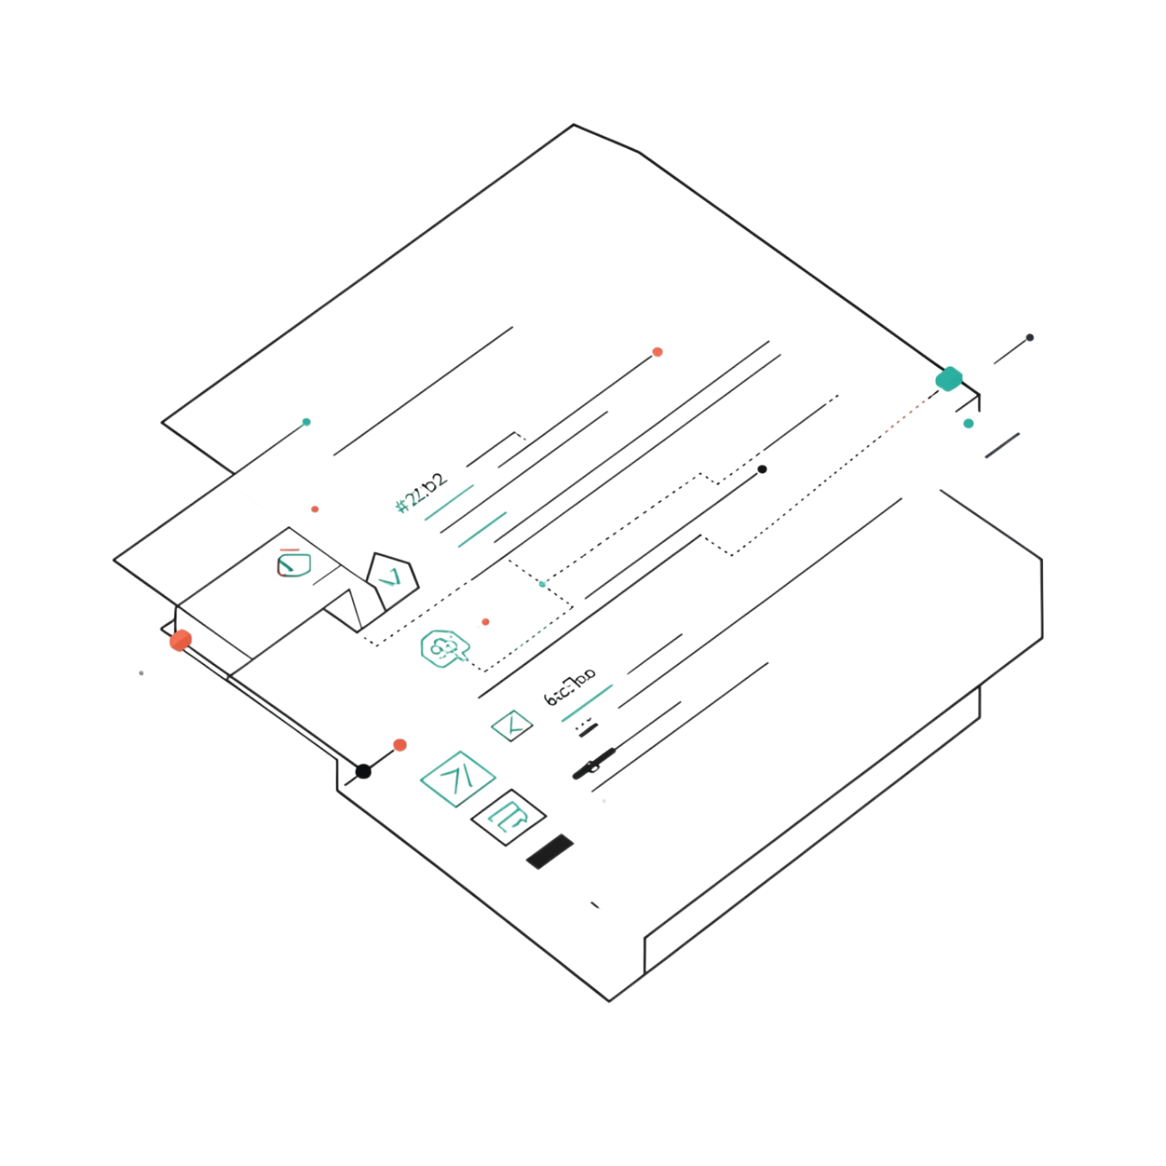

Контрактное тестирование
Что такое контракт?
Определяет структуру запроса и ответа, а также правила взаимодействия между сервисами.
Зачем это нужно?
Если один сервис изменит формат ответа — зависимый компонент может перестать работать.
Контрактное тестирование выявляет такие несовместимости до того, как они попадут в продакшн.

Slide 9

Интеграционное тестирование
Проверка взаимодействия нескольких сервисов вместе. Отдельный сервис может работать корректно, но ошибка возникает на границе между компонентами.
1
2
3
Юнит-тест
Граница компонентов
Интеграционный тест
Сервис работает корректно изолированно
Здесь чаще всего скрыта основная сложность
Проверяем совместную работу нескольких сервисов
В микросервисной архитектуре основная сложность часто находится именно в интеграции, а не внутри отдельного сервиса.

Slide 10
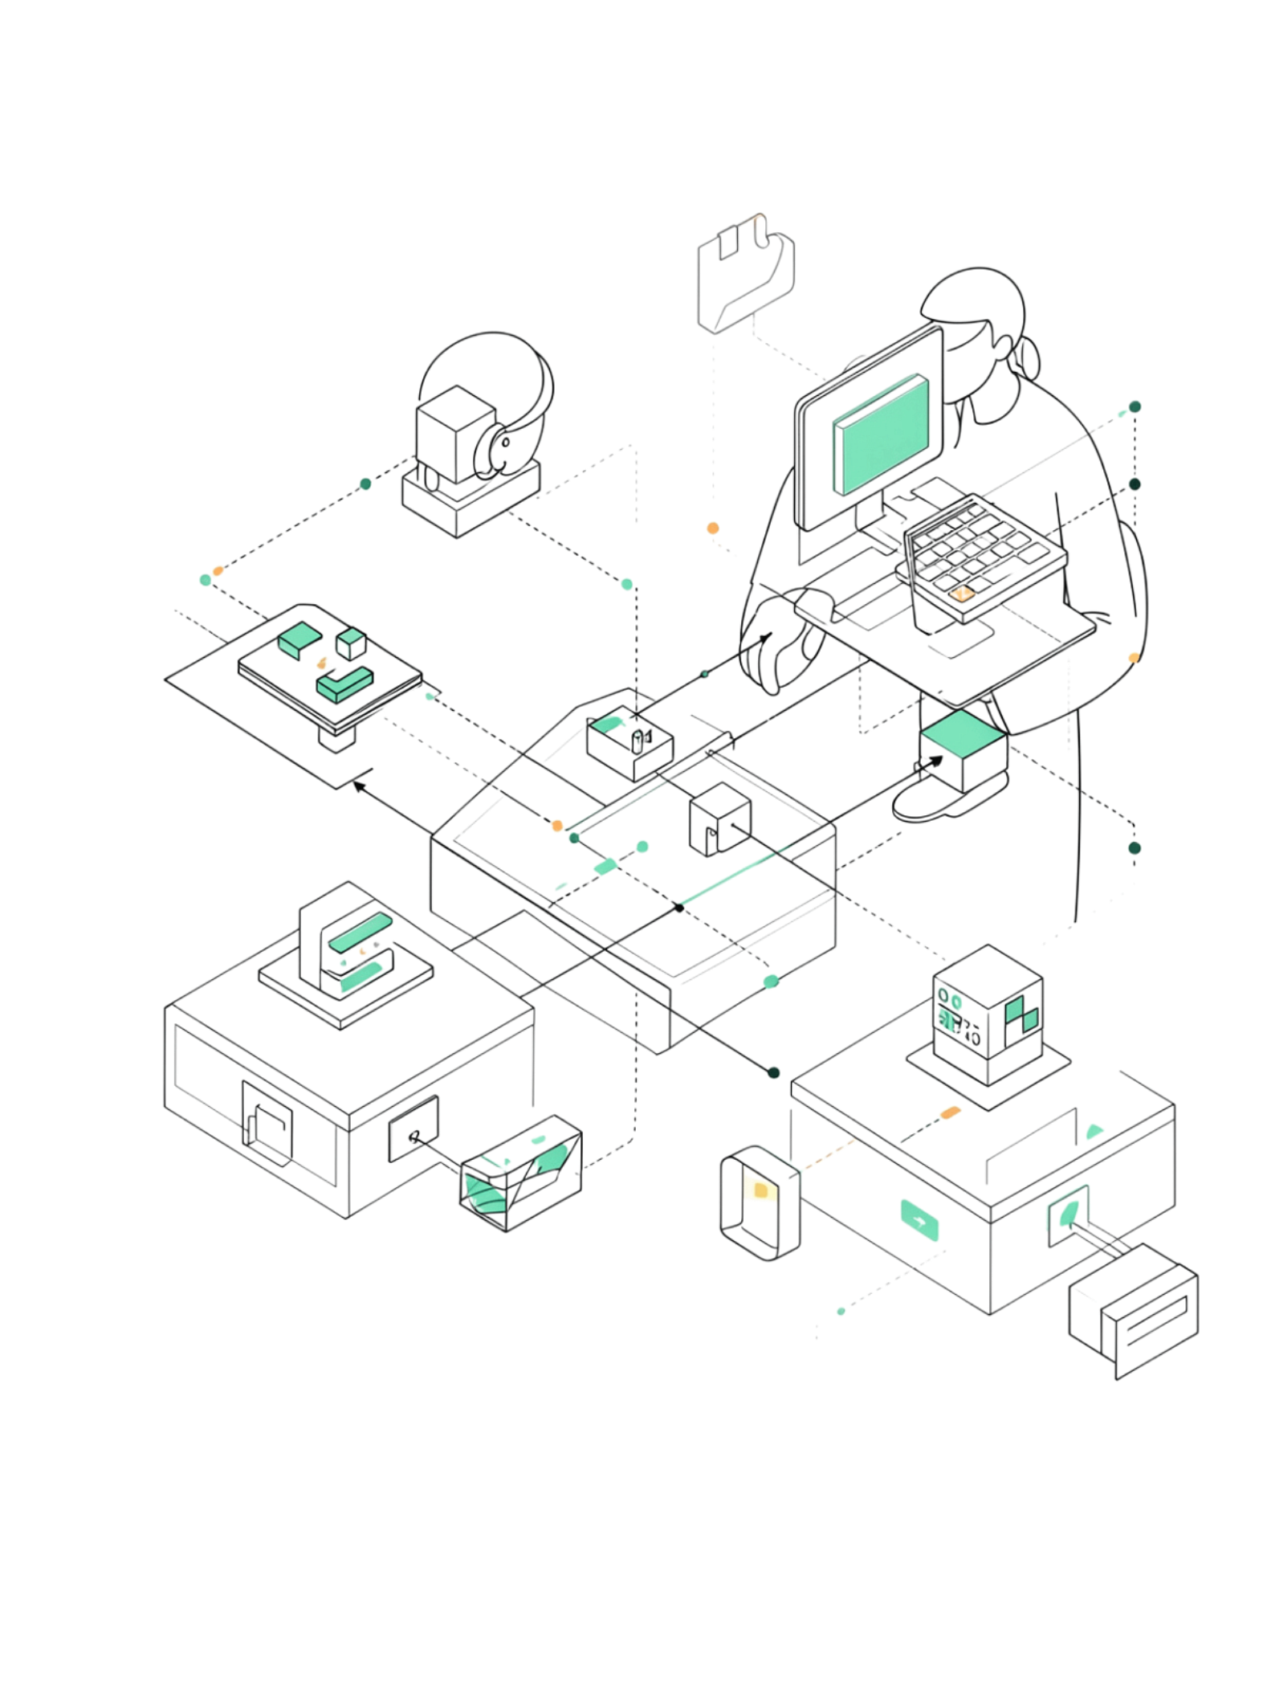
Роль тестировщика в микросервисной архитектуре
Что меняется
Что остаётся прежним
Более широкое техническое понимание
Знание о взаимодействии сервисов
Понимание потоков данных и запросов
Умение локализовать проблему в системе
Задача не меняется — предоставлять объективную информацию о качестве системы.
Меняется лишь объект проверки: вместо монолита — система из независимых, взаимодействующих компонентов.

